Slide 1
Городской Фестиваль исследовательских и творческих проектов младших школьников
«Мои первые открытия» («Эврикоша»)
Проект
Создание брошюры «Моя Карелия»
для подготовки четвероклассников к сдаче ВПР по окружающему миру в части вопросов о родном крае
Автор работы:
Ермакова Наталья,
ученица 4 «Б» класса
МОУ «Гимназия № 17»
Руководитель: Мосенкова Елена Николаевна,
учитель начальных классов
МОУ «Гимназия № 17»
Петрозаводск
2021

Slide 2
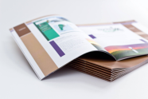
Актуальность: ВПР по окружающему миру содержит вопросы о Карелии. Но! В учебнике по окружающему миру информации по Карелии нет. Устного обсуждения тем на уроках недостаточно для запоминания.
Самостоятельный поиск информации в разных источниках сложен.
Цель проекта:
Создать брошюру «Моя Карелия» для подготовки четвероклассников к сдаче ВПР
по окружающему миру в части вопросов о родном крае
Задачи проекта:
Узнать, что такое информация и какие формы представления информации существуют.
Выписать вопросы о родном крае из тренировочных ВПР по окружающему миру.
Собрать информацию для подготовки ответов на вопросы о родном крае.
Создать брошюру «Моя Карелия».

Slide 3
Описание работы по созданию проекта
Подготовительный этап
изучить теоретический материал
Основной этап
выписать из ВПР по окружающему миру, доступных на сайте «СДАМ ГИА: РЕШУ ВПР», вопросы о родном крае.
найти ответы на вопросы по теме проекта.
Заключительный этап
создать предварительный вариант брошюры «Моя Карелия».
под руководством учителя провести оценку и корректировку продукта проекта.
представить продукт проекта ученикам 4 «Б» класса МОУ «Гимназия №17».

Slide 4
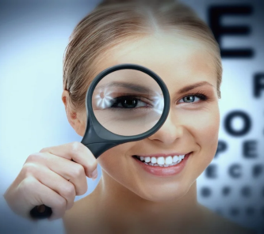
Информация
Она должна быть:
актуальная
достоверная
понятная
Информация:
это сведения независимо от формы их представления.
Главную роль
в восприятии играет зрение.

Slide 5
Формы представления информации (итоги изученного теоретического материала в таблице)
Форма представления информации | Достоинства | Ограничения
Брошюра | - красиво, - удобно пользоваться, не утомляет глаза возможно распечатать на принтере | - сложности в хранении, - ограничение по количеству передачи ученикам
Распечатки на принтере | не утомляет глаза возможно распечатать на принтере | неудобно пользоваться - сложности хранения
Записи в тетради | - материл лучше запоминается | - долго делать записи - сложно добавлять рисунки
Файлы | - красиво - удобно пользоваться - дешево - легко передавать другим ученикам - легко брать с собой на занятия | необходима специальная техника для прочтения файла утомляет глаза
Информация на сайте | - красиво - удобно пользоваться - легко передавать неограниченному количеству пользователей - можно добавлять интерактив, что способствует лучшему запоминанию информации | - требуются специальные навыки в части создания сайтов - необходима техника для доступа к сайту

Slide 6
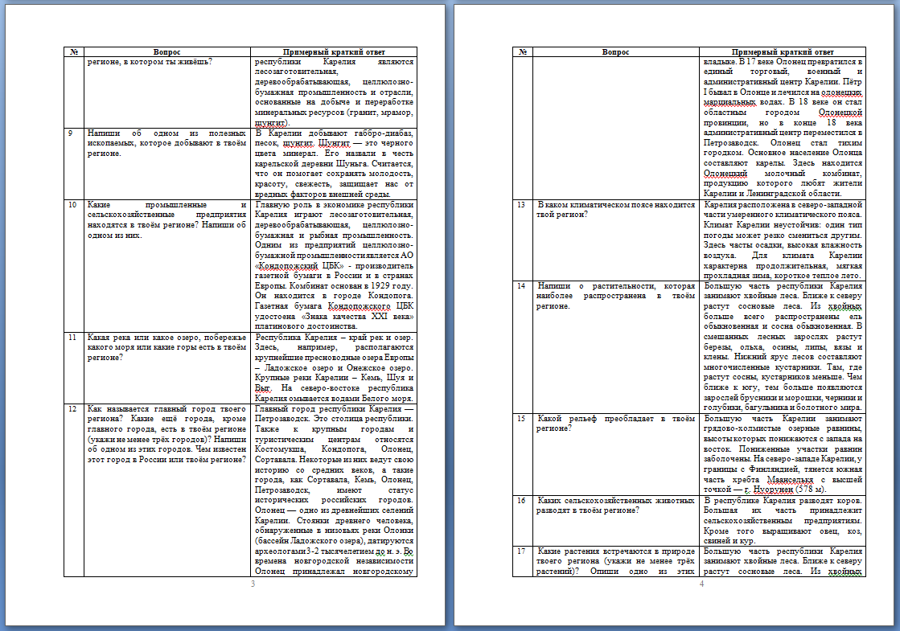
Продукт проекта и заключение: поставленную цель я достигла: брошюра «Моя Карелия» сформирована, доступна для использования любым заинтересованным учеником. Планирую продолжить изучение родного края и делиться полученными знаниями с одноклассниками.

Slide 7
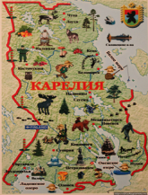
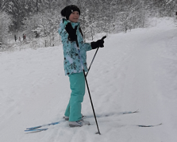
Список используемой литератур
Печатные ресурсы:
1. Бабакова, Т. А. Младшим школьникам о природе Карелии: книга для чтения / Т. А. Бабакова, А. П. Момотова . – Петрозаводск: Карелия, 1988. – 213 с.
2. Шитикова Л.И. Край, в котором ты живешь: рассказы по истории Карелии для младших школьников / Л. И. Шитикова – Петрозаводск: Карелия, 2008. – 152 с
Электронные ресурсы:
3. Главные достопримечательности Карелии: краткий гид [Электронный ресурс]. – Режим доступа: http:// https://zen.yandex.ru/media/kareliyaotdyh/glavnye-dostoprimechatelnosti-karelii-kratkii-gid-5da47fd1fbe6e700b06e6cb8
4.Общая информация о Карелии [Электронный ресурс]. – Режим доступа: http:// https://kareliya.ru/useful/ps/about_karelia.html
5. Природные зоны Карелии [Электронный ресурс]. – Режим доступа: http:// https://russiaregions.ru/poleznoe-o-karelii/informatsiya-o-karelii/prirodnye-zony-karelii
6.«Типы и способы восприятия информации» [Электронный ресурс]. – Режим доступа: http:// https://fb.ru/article/187059/tipyi-i-sposobyi-vospriyatiya-informatsii
7. Сдам ГИА: Решу ВПР [Электронный ресурс]. – Режим доступа: http:// https://nat4-vpr.sdamgia.ru/
8. «Формы и способы представления информации» [Электронный ресурс]. – Режим доступа: http:// https://infopedia.su/4xb27.html
Ермакова Наталья, 10 лет, ученица 4 «Б» класса,
МОУ «Гимназия № 17».
тел:89602181530

